Slide 1
“KEBIJAKAN KRIMINAL SEBAGAI ALAT PERUBAHAN SOSIAL (SOCIAL ENGINEERING)”
Fauzia Awaludin
S332202003
Halda Septiana Purwinarto
S332202004
Mata Kuliah : Politik Kriminal Dosen Pengampu : Dr. Rehnalemken Ginting, S.H., M.H

Slide 2
Hukum sebagai alat perubahan social dikemukakan oleh Roscou Pound sebagai “Law As a Tool Of Social Engineering” yang berarti hukum sebagai alat pembaharuan dalam masyarakat (hukum diharapkan dapat berperan merubah nilai-nilai sosial dalam masyarakat). Fungsi Hukum dalam hal ini diharapkan mampu dan sesuai dengan perkembangan yang terjadi dalam masyarakat.
Dalam konteks keindonesiaan, fungsi hukum demikian itu disebut sebagai “Teori Pembangunan” oleh Mochtar Kusumaatmadja yang pada intinya menyatakan bahwa hukum memiliki dimensi untuk menunjang pembangunan nasional suatu bangsa, melalui perundang-undangan yang dirancang secara khusus untuk menggerakkan pembangunan dengan memobilisasi dan memotivasi masyarkat sebagai pelaku pembangunan.

Slide 3
Pembangunan Hukum meliputi upaya menyempurnakan (membuat sesuatu yang lebih baik), mengubah agar menjadi lebih baik dan modern, mengadakan sesuatu yang sebelumnya tidak ada, atau meniadakan sesuatu yang terdapat dalam sistem lama karena tidak diperlukan dan tidak cocok dengan sistem baru.
Hukum sebagai sarana untuk mendorong pembaruan masyarakat, penekanannya terletak pada pembentukan peraturan perundang-undangan oleh Lembaga eksekutif, yang dimaksudkan untuk menggagas konstruksi masyarakat baru yang ingin mewujudkan di masa depan melalui pemberlakuan peraturan perundang-undangan tersebut.

Slide 4
Dalam negara hukum kebijakan kriminal pada hakekatnya merupakan bagian dari upaya perlindungan masyarakat (social defence) dan sebagai upaya untuk mencapai kesejahteraan masyarakat (social welfare), oleh karena itu tujuan utama dari politik criminal/kebijakan kriminal adalah perlindungan masyarakat untuk mencapai kesejahteraan masyarakat. Dengan demikian dapatlah dikatakan, bahwa politik kriminal pada hakekatnya juga merupakan bagian dari politik social.
Kebijakan Kriminal berwujud dalam berbagai bentuk usaha penanggulangan kejahatan, baik berupa kebijakan penal maupun kebijakan non penal. Kedua bentuk kebijakan ini pada hakikatnya juga merupakan “social engineering”. Kebijakan criminal merupakan suatu usaha rasional dari masyarakat untuk menanggulangi kejahatan yang tidak terlepas dari pengaruh individu dan masyarakat.

Slide 5
Oleh karena itu kebijakan yang ditetapkan oleh legislative mempunyai tujuan yang tertuang dalam peraturan perundang-undangan maupun dalam kebijakan operasional di lapangan yang menginginkan agar pemegang peran dapat bertingkah laku sesuai dengan tujuan yang diinginkan dalam peraturan tersebut dan pelanggaran atau kejahatan yang dilakukan akan mendapatkan ancaman sanksi.

Slide 6
Contoh Kasus
Dalam upaya mencegah penyebaran Covid-19, Pemerintah Indonesia telah membuat kebijakan berupa kebijakan penal maupun kebijakan non penal di antaranya:
Keputusan Menteri Sosial Republik Indonesia Nomor 54/Huk/2020 Tentang Bantuan Sosial Masyarakat Terdamapk Covid-19.
Instruksi Menteri Dalam Negeri Nomor 15 Tahun 2021 Tentang Pemberlakuan Pembatasan Kegiatan Masyarakat (PPKM) Darurat Covid 19 di Wilayah Jawa dan Bali.

Slide 7
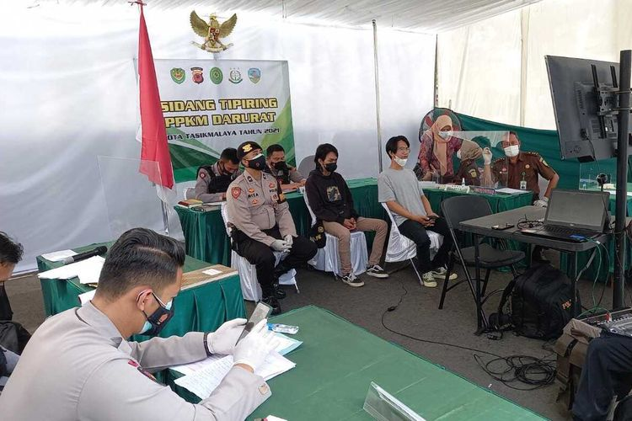
Terdapat kasus pelanggaran PPKM dengan nama tersangka Asep Lutfi Suparman (23), pemilik kedai kopi yang dipenjara selama tiga hari di Lapas Lembaga Pemasyarakatan (Lapas) Kelas II B Tasikmalaya, Jawa Barat. Asep memilih untuk hukuman penjara ketimbang denda Rp 5 juta karena membiarkan pelanggar meminum kopi di kedainya saat PPKM Darurat. Dalam kasus tersebut, pemerintah telah melakukan upaya menanggulangi kejahatan dengan membuat kebijakan criminal yang disertai penegakan hukum dengan cara penindakan kejahatan atau menerapkan Kebijakan Penal pada situasi Covid-19.

Slide 8
Bantuan Sosial ditunjukkan kepada keluarga miskin, pekerja sektor informal, harian dan individu atau masyarakat lain yang memiliki risiko sosial akibat terdampak pandemi Covid-19. Dalam hal tersebut, pemerintah telah membuat pencegahan kejahatan dengan kebijakan nonpenal pada saat situasi Covid-19. Dengan memberikan bantuan social sembako dan tunai disaat pandemic Covid-19 diharapkan dapat menekan tingkat kriminalitas yang naik saat pandemic Covid-19.

Slide 9
“Sekian dan Terimakasih”

